Slide 1


UNIVERSIDAD AUTONOMA DEL ESTADO DE MEXICO
CENTRO UNIVERSITARIO UAEM VALLE DE CHALCO
UNIDAD DE APRENDIZAJE PROCESO PENAL
LICENCIATURA EN DERECHO
SEXTO SEMESTRE
4 HORAS 6 CRÉDITOS
AUTOR: M. EN D. JOSE JULIO NARES HERNANDEZ
2018 A
MATERIAL DIDÁCTICO: DIAPOSITIVAS SÓLO VISIÓN PROYECTABLE

Slide 2
Unidad 1. Antecedentes, sujetos procesales, derechos y principios constitucionales
Objetivo: Identificar los sistemas de enjuiciamiento, tanto el que rige en la actualidad, así como los que antecedieron en México, los principios Constitucionales que rigen el sistema penal acusatorio y los relacionados con el Código Nacional de Procedimientos Penales, las partes y sujetos procesales que intervienen y los derechos de la víctima u ofendido, imputado, grupos vulnerables así como los que deben existir en el procedimiento.
TEMAS: 1.4.2 DERECHOS DEL IMPUTADO

Slide 3
INTRODUCCIÓN.
El Proceso Penal Acusatorio es un modelo garantista que protege los derechos de las partes durante el desarrollo del procedimiento. Entre la víctima y el imputado existe igualdad procesal para que cada uno de ellos se encuentre en condiciones de demostrar sus pretensiones: la víctima busca una sentencia condenatoria y como consecuencia de la misma la reparación del daño; el imputado busca una sentencia absolutoria o al menos la mínima condena.
El objeto del proceso penal es esclarecer los hechos, proteger al inocente, procurar que el culpable no quede impune y que se repare el daño, y así contribuir a asegurar el acceso a la justicia en la aplicación del derecho y resolver el conflicto que surja con motivo de la comisión del delito, en un marco de respeto a los derechos humanos reconocidos en la Constitución y en los Tratados Internacionales de los que el Estado mexicano sea parte.
En este tenor, el artículo 20, Apartado B, de la Constitución Política de los Estados Unidos Mexicanos, así como los tratados internacionales en la materia, establecen el derecho humano al debido proceso que tiene el imputado durante las etapas y audiencias del procedimiento penal. El derecho humano al debido proceso penal se incorpora y se desarrolla en el código adjetivo en la forma de derechos procesales.
La exposición sobre este tema se hace tratando de armonizar estas tres fuentes que configuran los derechos del imputado, con la finalidad de establecer su concreción en el desarrollo del procedimiento penal.

Slide 4
DERECHOS FUNDAMENTALES DEL IMPUTADO.
Los derechos fundamentales del imputado se encuentran establecidos en el artículo 20, Apartado B, de la Constitución Federal (1), distribuidos en nueve fracciones, cada una de las cuales contiene a su vez diversos derechos, como se expondrá enseguida.
ARTÍCULO 20, APARTADO B. FRACCIÓN I
Establece el derecho del imputado a que se presuma su inocencia mientras no se declare su responsabilidad mediante sentencia emitida por el juez de la causa.
1. Constitución Política de los Estados Unidos Mexicanos última reforma DOF: 27-08-2018.

Slide 5
1.1 DERECHO FUNDAMENTAL DE PRESUNCIÓN DE INOCENCIA.
La Convención Americana sobre Derechos Humanos, en el artículo 8.2, establece como un derecho humano la presunción de inocencia, diciendo que “Toda persona inculpada de delito tiene derecho a que se presuma su inocencia mientras no se establezca legalmente su culpabilidad.”
El Pacto de Derechos Civiles y Políticos establece en el artículo 14, numeral 2, que “Toda persona acusada de un delito tiene derecho a que se presuma su inocencia mientras no se pruebe su culpabilidad conforme a la ley.”
El artículo 13 del CNPP establece la presunción de inocencia como un principio en el procedimiento penal, señalando que toda persona se presume inocente y será tratada como tal en todas las etapas del procedimiento, mientras no se declare su responsabilidad mediante sentencia emitida por el Órgano jurisdiccional, en los términos señalados por el Código.
http://www.juicios.org/wp-content/uploads/2018/04/Convenci%C3%B3nAmericanasobreDerechosHumanos.jpg
http://www.focosocial.cl/admin/fotos/pub_34.jpg
https://images.cdn1.buscalibre.com/574a30bb9881d450518b4567.__grande__.jpg
El principio de presunción de inocencia puede considerarse como el eje que articula todos los derechos del imputado en el proceso penal.

Slide 6
1.1.1 VERTIENTES DE LA PRESUNCIÓN DE INOCENCIA
El principio de presunción de inocencia es un derecho del debido proceso que puede decirse es "poliédrico", pues tiene múltiples vertientes cuyo contenido se encuentra asociado con derechos encaminados a regular distintos aspectos del proceso penal. En la dimensión procesal de la presunción de inocencia pueden identificarse al menos tres vertientes:
1. Como regla de trato procesal;
2. Como regla probatoria; y,
3. Como estándar probatorio o regla de juicio. (2)
2. Tesis: (III Región) 4o.37 A, Gaceta del Semanario Judicial de la Federación, Décima Época, t III, mayo de 2014, p. 2096.

Slide 7
LA PRESUNCIÓN DE INOCENCIA EN SU VERTIENTE DE REGLA DE TRATO PROCESAL.
Regula la forma en la que debe tratarse a una persona sometida a proceso penal, ordena a los juzgadores impedir en lo posible la aplicación de medidas que impliquen una equiparación de hecho entre imputado y culpable. Conlleva la prohibición de cualquier tipo de resolución judicial que suponga la anticipación de la pena, por tanto comporta el derecho de toda persona a ser tratado como inocente en tanto no se declare su culpabilidad por virtud de una sentencia condenatoria. (3)
LA PRESUNCIÓN DE INOCENCIA EN SU VERTIENTE EXTRAPROCESAL
Implica que cualquier persona imputada por la comisión de un delito, sea tratada como inocente incluso, desde antes de que se inicie un procedimiento penal, pues puede suceder que ciertas actuaciones de los órganos del Estado, no sólo de quienes intervienen en la función jurisdiccional, incidan negativamente en dicho tratamiento.

Slide 8
…
El ciudadano que es señalado como probable responsable de un delito, tiene derecho a que se presuma su inocencia desde el momento en que se inicia el procedimiento penal, hasta el fin del proceso.
Este derecho de presunción de inocencia se encuentra establecido en las fracciones I, XIV y XV, del artículo 113 del CNPP, donde se dice que el imputado tiene derecho a ser considerado y tratado como inocente hasta que se demuestre su responsabilidad penal mediante sentencia ejecutoriada.
Asimismo, tiene derecho a no ser presentado ante la comunidad como culpable, y a no ser expuesto a los medios de comunicación.
El derecho de presunción de inocencia incide en todo el procedimiento y al dictarse la sentencia respectiva.
Los derechos que le asisten como persona inocente Implican que sea tratado y considerado como inocente, mientras no se demuestre su responsabilidad mediante juicio.
En suma, la presunción de inocencia termina cuando se demuestre lo contrario mediante sentencia firme dictada por el Juez de la causa.

Slide 9
EL DERECHO A LA PRESUNCIÓN DE INOCENCIA EN SU VERTIENTE DE REGLA PROBATORIA
Contiene implícita una regla que impone la carga de la prueba, entendida en este contexto como la regla que impone la carga de la prueba a la parte acusadora, así como determina los requisitos que deben reunir los medios de prueba aportados por la parte acusadora, para poder considerar que existe prueba de cargo válida y destruir así el estatus de inocente que tiene todo procesado. En tal virtud, el hecho de que las pruebas de cargo sean aportadas al proceso por la parte que tiene esa carga procesal, también constituye un requisito de validez de éstas. (5)
6. Herrera Pérez, Agustín, Nuevo sistema constitucional de derecho penal, 3a. ed., México, Flores editor y distribuidores, 2013, p. 117.

Slide 10
En este sentido, el Ministerio Público tiene la obligación de realizar las indagatorias correspondientes y de adminicular los elementos de prueba que permitan demostrar la existencia de la responsabilidad del inculpado, y que éstas no hayan sido desvirtuadas por él; y al juzgador le impone el deber de analizar todas las pruebas aportadas al proceso, tanto las que permitan acreditar la tipicidad de la conducta, como las que desvirtúen ese extremo.
La presunción de inocencia, como toda presunción legal, constituye una verdad, o sea un hecho que debe tenerse como preexistente en el procedimiento penal que admite prueba en contrario. Es de especial importancia la actividad probatoria del Ministerio Público para desvirtuar la presunción de inocencia del imputado, impidiendo la condena sin pruebas legítimas. (6)

Slide 11
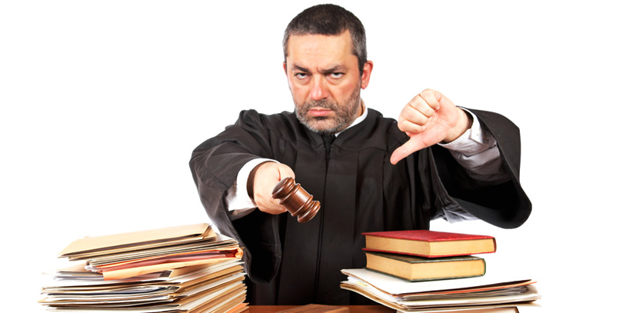
LA PRESUNCIÓN DE INOCENCIA EN SU VERTIENTE DE ESTÁNDAR PROBATORIO O REGLA DE JUICIO
Se entiende como una regla que ordena a los jueces la absolución de los inculpados cuando durante el proceso no se hayan aportado pruebas de cargo suficientes para acreditar la existencia del delito y su responsabilidad. (7)
https://www.ambitojuridico.com/sites/default/files/legacy/BancoMedios/Imagenes/juez-enojado(bigstock).jpg
7. Tesis: 1a./J. 56/2013, Semanario Judicial de la Federación y su Gaceta, Décima Época, t 1, agosto de 2013, p. 284.

Slide 12
Lo anterior se consagra también en otro principio procesal que rige a la sentencia penal.
El Apartado A, fracción VIII, del referido artículo 20 constitucional, establece que el Juez sólo condenará cuando exista convicción de la culpabilidad del procesado.
De manera que la presunción de inocencia es una prueba preexistente en favor del imputado, por lo que tiene que estar desvirtuado plenamente con los elementos de prueba que aporte la parte acusadora sobre los elementos de existencia del cuerpo del delito y su plena culpabilidad.
En suma, una persona sólo puede ser condenada cuando exista prueba plena de su culpabilidad, de otro modo si las pruebas son incompletas, insuficientes o den lugar a una duda razonable, se debe absolver al acusado.

Slide 13
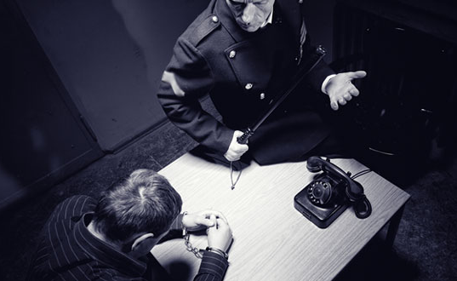
ARTÍCULO 20, APARTADO B. FRACCIÓN I I
Establece el derecho del imputado a declarar o a guardar silencio. Señala que desde el momento de su detención se le harán saber los motivos de la misma y su derecho a guardar silencio, el cual no podrá ser utilizado en su perjuicio. Añade que queda prohibida y será sancionada por la ley penal, toda incomunicación, intimidación o tortura, y que la confesión rendida sin la asistencia del defensor carecerá de todo valor probatorio.
http://static.tvazteca.com/imagenes/2012/23/Cambia-digo-Penal-del-1566897.jpg

Slide 14
2.1 DERECHO FUNDAMENTAL A QUE SE LE HAGAN SABER LOS MOTIVOS DE LA DETENCIÓN.
La Convención Americana sobre Derechos Humanos en el artículo 7.4, prevé que toda persona detenida o retenida debe ser informada de las razones de su detención y notificada, sin demora, del cargo o cargos formulados contra ella.
El Pacto Internacional de Derechos Civiles y Políticos, en el artículo 9.2, señala que “Toda persona detenida será informada, en el momento de su detención, de las razones de la misma, y notificada, sin demora, de la acusación formulada contra ella.”
De acuerdo con el artículo 113, fracción XIII, el imputado tiene derecho a ser presentado ante el Ministerio Público o ante el Juez de control, según el caso, inmediatamente después de ser detenido o aprehendido. La fracción V del mencionado numeral, establece como un derecho del imputado, “A que se le informe, tanto en el momento de su detención como en su comparecencia ante el Ministerio Público o el Juez de control, los hechos que se le imputan y los derechos que le asisten, así como, en su caso, el motivo de la privación de su libertad y el servidor público que la ordenó, exhibiéndosele, según corresponda, la orden emitida en su contra;”

Slide 15

2.2 DERECHO FUNDAMENTAL DE DECLARAR O GUARDAR SILENCIO
El imputado tiene derecho a declarar o guardar silencio, si decide ejercer su derecho a guarda silencio no podrá ser utilizado en su perjuicio. Este derecho se ejerce desde el momento en que el imputado externe su deseo, sin que el primero pueda ser utilizado para perjudicarlo.
https://baqueiroycarpio.files.wordpress.com/2015/02/post-wp-guardar.png

Slide 16
2.2 DERECHO FUNDAMENTAL DE DECLARAR O GUARDAR SILENCIO …
El CNPP, en el artículo 113, fracción III, establece el derecho del imputado a declarar o a guardar silencio en relación a los hechos que se le imputan, en el entendido que su silencio no podrá ser utilizado en su perjuicio.
El imputado tiene derecho a estar asistido de su Defensor al momento de rendir su declaración, así como en cualquier otra actuación y a entrevistarse en privado previamente con él (CNPP, art. 113, frac. V).
El derecho del imputado a declarar lo podrá ejercer en cualquier etapa del procedimiento, con pleno respeto a los derechos que lo amparan y en presencia de su Defensor (CNPP, art. 114).

Slide 17
2.2 DERECHO FUNDAMENTAL DE DECLARAR O GUARDAR SILENCIO …
Al declarar en relación a los hechos que se le imputan, se le deben informar sus derechos procesales relacionados con este acto, y que lo que declare puede ser utilizado en su contra, se le cuestionará si ha sido asesorado por su Defensor y si su decisión es libre (CNPP, art. 309).
El derecho del imputado al procedimiento abreviado, contempla como uno de los requisitos de procedencia el derecho del imputado de admitir su responsabilidad por el delito que se le imputa (CNPP, art. 201, frac. II, inciso d), para lo cual deberá estar debidamente informado de sus derechos procesales y asistido de su Defensor.

Slide 18
2.3 DERECHO FUNDAMENTAL A LA PRESERVACIÓN DE SU INTEGRIDAD
El derecho a la preservación de la integridad del imputado, significa que queda prohibida bajo pena de sanción por la ley penal, toda incomunicación, intimidación o tortura.
La Convención Americana sobre Derechos Humanos en el artículo 5 establece el derecho a la integridad personal, y en los numerales 1 y 2 dice respectivamente: “Toda persona tiene derecho a que se respete su integridad física, psíquica y moral”, y “Nadie debe ser sometido a torturas ni a penas o tratos crueles, inhumanos o degradantes. Toda persona privada de libertad será tratada con el respeto debido a la dignidad inherente al ser humano.”
El Pacto Internacional de Derechos Civiles y Políticos, en su artículo 7 establece que “Nadie será sometido a torturas ni a penas o tratos crueles, inhumanos o degradantes.”

Slide 19
2.3 DERECHO FUNDAMENTAL A LA PRESERVACIÓN DE SU INTEGRIDAD…
La Convención Americana sobre Derechos Humanos establece en el artículo 8.2, inciso g), el derecho del inculpado “a no ser obligado a declarar contra sí mismo ni a declararse culpable”. El derecho de no autoincriminación es la garantía que tiene todo inculpado a no ser obligado a declarar, ya sea confesando o negando los hechos que se le imputan, por lo cual se prohíben la incomunicación, la intimidación y la tortura, e incluso carecerá de valor probatorio la confesión rendida ante cualquier autoridad distinta del Ministerio Público o del Juez, o ante éstos sin la presencia de su defensor. (8)
La Convención Americana sobre Derechos Humanos establece en el artículo 8.3, que la confesión del inculpado solamente es válida si es hecha sin coacción de ninguna naturaleza.
El CNPP en el artículo 113, fracción VI, establece el derecho a no ser sometido en ningún momento del procedimiento a técnicas ni métodos que atenten contra su dignidad, induzcan o alteren su libre voluntad.
8. Tesis: I.10o.A.7 A, Gaceta del Semanario Judicial de la Federación, Décima Época, t II, marzo de 2014, p. 1700.

Slide 20
2.4 DERECHO FUNDAMENTAL A LA ASISTENCIA DE DEFENSOR DURANTE LA CONFESIÓN
El imputado tiene derecho a estar asistido de su defensor durante la confesión, por lo cual toda confesión rendida sin su asistencia carecerá de todo valor probatorio.
Este derecho fundamental del imputado se encuentra relacionado con el Apartado A, fracción VI, del artículo 20 constitucional, sobre el principio de oportunidad, donde se establece la distinción entre los términos de “confesión”, y “reconocimiento” o “aceptación” en la comisión de los hechos ilícitos que se le atribuyen.
El imputado tiene el derecho a que la confesión que haga en la audiencia del juicio oral debe ser con asistencia del Abogado defensor, en caso de no ser así carecerá de todo valor probatorio, es decir será nula quedando en consecuencia sin ningún efecto jurídico.

Slide 21
ARTÍCULO 20, APARTADO B. FRACCIÓN III
Establece como derecho del imputado a que se le informe, tanto en el momento de su detención como en su comparecencia ante el Ministerio Público o el juez, los hechos que se le imputan y los derechos que le asisten. Cuando se trate de delincuencia organizada, la autoridad judicial podrá autorizar que se mantenga en reserva el nombre y datos del acusador.

Slide 22
3.1 DERECHO FUNDAMENTAL DE COMUNICACIÓN PREVIA Y DETALLADA DE LA ACUSACIÓN
La Convención Americana sobre Derechos Humanos establece en el artículo 8.2, inciso b), el derecho del inculpado a la comunicación previa y detallada de la acusación formulada. Tiene derecho a que se le informe de las razones de la acusación, los delitos o faltas por los cuales se le pretende atribuir responsabilidad, en forma previa a la realización del proceso.
Este mismo tratado señala en el artículo 7, párrafo 4, que toda persona detenida o retenida tiene derecho de ser informada de las razones de su detención y notificada, sin demora, del cargo o cargos formulados contra ella.

Slide 23
El artículo 9o. del Pacto Internacional de Derechos Civiles y Políticos, prevé que: “toda persona detenida será informada, en el momento de su detención, de las razones de la misma, y notificada, sin demora, de la acusación formulada contra ella”.
Por su parte el Comité de Derechos Humanos indica que toda persona arrestada debe ser informada de manera suficiente de las razones de su detención para permitirle tomar las medidas inmediatas que le permitan obtener su libertad si considera que las razones de su detención no son válidas o son infundadas.
El Estado tiene la obligación de informar a la persona interesada la causa de la acusación ya sea una acción o una omisión, así como las razones que tiene para su formulación, las pruebas que tiene en su contra, y la clasificación legal que se hace de esos hechos, todo esto de manera suficiente para prevenir actos ilegales o arbitrarios por parte de la autoridad, así como para que el ejercicio de su derecho de defensa durante el procedimiento jurisdiccional sea eficaz.

Slide 24
3.1 DERECHO FUNDAMENTAL DE COMUNICACIÓN PREVIA Y DETALLADA DE LA ACUSACIÓN
El derecho a la comunicación previa y detallada de la acusación formulada debe ser desde el momento de la detención y antes de su comparecencia ante las autoridades competentes.
El artículo 113, fracción V, del CNPP estable como derecho del Imputado, a que se le informe desde el momento de su detención y en su comparecencia ante el Ministerio Público o el Juez de control, de los hechos que se le imputan y los derechos que le asisten, y en su caso del motivo de la privación de su libertad y el servidor público que la ordenó, exhibiéndosele, según corresponda, la orden emitida en su contra.
Esto con la finalidad de ejercer el derecho de una oportuna y adecuada defensa.

Slide 25
3.2 DERECHO FUNDAMENTAL DE SER INFORMADO DE SUS DERECHOS.
El imputado tiene derecho a que se le informe al momento de la detención, así como en su comparecencia ante el Ministerio Público o ante el juez, los derechos que le asisten.
El derecho del imputado de ser informado de sus derechos, es una garantía procesal que estipula que todas las autoridades que intervengan en los actos iniciales del procedimiento, tienen el deber de velar porque tanto el imputado como la víctima u ofendido conozcan los derechos que tienen en ese momento procedimental, de acuerdo con la Constitución, los tratados internacionales y las leyes que de ellos emanen, conforme a lo establecido en el Código (CNPP, art. 18).

Slide 26
3.3 CUANDO SE TRATE DE DELINCUENCIA ORGANIZADA
Cuando se trate de delincuencia organizada, el Órgano jurisdiccional podrá autorizar que el nombre y datos del acusador se mantengan en reserva. La ley establecerá beneficios para el inculpado, procesado o sentenciado que preste ayuda eficaz para la investigación y persecución de delitos en materia de delincuencia organizada.
La ayuda eficaz, por tanto, es para el Ministerio Público en la investigación y persecución de los delitos, siempre y cuando sean en materia de delincuencia organizada.

Slide 27
3.3 CUANDO SE TRATE DE DELINCUENCIA ORGANIZADA…
El último párrafo de esta fracción señala que el inculpado, procesado o sentenciado, recibirá beneficios que dependerán de la etapa procesal en que se encuentre, si presta ayuda eficaz, es decir con efectos reales, para la investigación y persecución de delitos en materia de delincuencia organizada.
La ayuda eficaz, por tanto, es para el Ministerio Público en la investigación y persecución de los delitos, siempre y cuando sean en materia de delincuencia organizada.

Slide 28
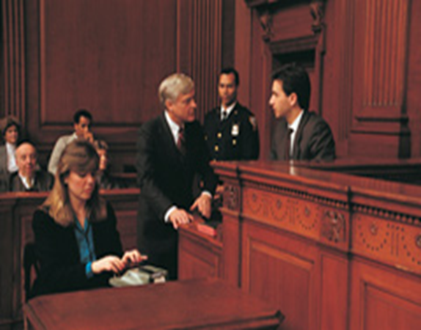
ARTÍCULO 20, APARTADO B, FRACCIÓN IV
Establece como derecho del imputado a que se le reciban los testigos y demás pruebas pertinentes que ofrezca, concediéndosele el tiempo que la ley estime necesario al efecto y auxiliándosele para obtener la comparecencia de las personas cuyo testimonio solicite, en los términos que señale la ley.
http://www.legaltoday.com/files/Image/actualidad/sala-juicio.jpg

Slide 29
4.1 DERECHO FUNDAMENTAL A QUE SE LE RECIBAN LOS TESTIGOS Y DEMÁS PRUEBAS PERTINENTES QUE OFREZCA.
El derecho a probar es de naturaleza constitucional, es uno de los derechos que conforman el derecho humano al debido proceso, que atribuye a la persona el poder de ejercerlo en el procedimiento, tanto postulatorio como probatorio.
Consiste en la oportunidad de ofrecer y desahogar pruebas, en la medida en que determina a las partes cuándo y cómo pueden probar los hechos del debate jurisdiccional, vinculando a todo juzgador a su observancia. Por tanto, la norma probatoria ha de interpretarse de conformidad con el artículo 14 de la Carta Magna en lo concerniente al derecho humano al debido proceso. (9)
9. Tesis: XI.1o.A.T. J/12, Gaceta del Semanario Judicial de la Federación, Décima Época, t IV, marzo de 2017, p. 2368.

Slide 30
…
El derecho fundamental del imputado a ofrecer pruebas se encuentra previsto en la Convención Americana sobre Derechos Humanos, artículo 8.2, inciso c), que dice: “concesión al inculpado del tiempo y de los medios adecuados para la preparación de su defensa;” así como del inciso f), “derecho de la defensa de interrogar a los testigos presentes en el tribunal y de obtener la comparecencia, como testigos o peritos, de otras personas que puedan arrojar luz sobre los hechos.”
El Pacto Internacional de Derechos Civiles y Políticos, señala en el artículo 14, numeral 3, inciso e), que toda persona acusada de un delito tendrá derecho “a interrogar o hacer interrogar a los testigos de cargo y a obtener la comparecencia de los testigos de descargo y que éstos sean interrogados en las mismas condiciones que los testigos de cargo;”
http://www.juicios.org/wp-content/uploads/2018/04/Convenci%C3%B3nAmericanasobreDerechosHumanos.jpg
http://www.focosocial.cl/admin/fotos/pub_34.jpg

Slide 31
4.2 DERECHO FUNDAMENTAL A QUE SE LE AUXILIE PARA OBTENER LA COMPARECENCIA DE LAS PERSONAS DE QUIENES OFREZCA SU TESTIMONIO
El imputado tiene derecho a obtener auxilio de la autoridad judicial para obtener la comparecencia de las personas cuyo testimonio solicite, en los términos que señale la ley.
El acusado tiene derecho a obtener la comparecencia ante el juez de las personas que declaren en su contra e interrogar o hacer que se interrogue mediante comparecencia a los testigos de cargo. Este derecho garantiza que la defensa tenga la oportunidad de verificar o rebatir los testimonios rendidos contra los acusados, lo cual materializa los principios contradictorio y de igualdad procesal de las partes. (10)
El CNPP establece en el artículo 113, fracción IX, el derecho del imputado a que se le reciban los medios de prueba que ofrezca, concediéndosele el tiempo que sea necesario y auxiliándole para obtener la comparecencia de las personas cuyo testimonio solicite y que no pueda presentar directamente, en términos de lo establecido por el Código.
10. Tesis: II.1o.P.7 P. Gaceta del Semanario Judicial de la Federación. Décima Época. T III, mayo de 2015, p. 2395.

Slide 32
ARTÍCULO 20, APARTADO B. FRACCIÓN V
por razones de seguridad nacional
seguridad pública
protección de las víctimas, testigos y menores
cuando se ponga en riesgo la revelación de datos legalmente protegidos
Cuando el tribunal estime que existen razones fundadas para justificarlo
El artículo 20 constitucional, Apartado B, fracción V, establece el derecho del imputado a ser juzgado en audiencia pública por un juez o tribunal, tiene restricciones bajo las excepciones que disponga la ley.

Slide 33
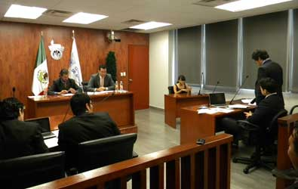
5.1 Derecho fundamental de ser juzgado en audiencia pública por un juez o tribunal
El CNPP establece el principio de publicidad en el artículo 5o. diciendo que las audiencias serán públicas, pudiendo acceder a ellas no sólo las partes del procedimiento sino también el público en general y los medios de comunicación, con las excepciones previstas en el propio Código.
http://elheraldoslp.com.mx/wp-content/uploads/2014/12/COLOR-311.jpg

Slide 34
El principio de publicidad es el derecho de las partes del procedimiento de ser oídas en audiencia pública por un juez imparcial, lo que les permite tener conocimiento de los actos procesales de su contraparte, evitando que tengan un valor preconstituido. (11)
Las excepciones al principio de publicidad se encuentran desarrolladas en el artículo 64 del CNPP, que dice que el debate será público, pero el Órgano jurisdiccional de manera fundada y motivada podrá resolver excepcionalmente, aun de oficio, que se desarrolle total o parcialmente a puerta cerrada, cuando:
11. Ibidem, p. 121.

Slide 35
Pueda afectar la integridad de alguna de las partes, o de alguna persona citada para participar en él;
La seguridad pública o la seguridad nacional puedan verse gravemente afectadas;
Peligre un secreto oficial, particular, comercial o industrial, cuya revelación indebida sea punible;
El Órgano jurisdiccional estime conveniente
http://www.gob.mx/cms/uploads/action_program/main_image/12304/bANNER_quienes_integran.jpg
https://definicion.de/wp-content/uploads/2008/12/seguridadpublica.jpg
https://asesoriang.com/wp-content/uploads/2016/11/secreto1.jpg
http://derechoproceslapenal.blogspot.com/2014/08/

Slide 36
Se afecte el Interés Superior del Niño y de la Niña en términos de lo establecido por los Tratados y las leyes en la materia; o
Cuando esté previsto en el Código o en otra ley.
https://difundir.org/wp-content/uploads/2015/04/nina_y_nino_.jpg
https://diferenciasentre.org/wp-content/uploads/2018/01/ley-wiki-1024x640.jpg
Esta formalidad está relacionada con el derecho constitucional a la información, pues debe cuidarse de no afectar otros derechos.

Slide 37
Los límites que establece la ley al principio de publicidad son por alguna causa excepcional que tenga como fin preservar algún otro principio o derecho constitucional, por ejemplo para respetar el derecho de publicidad contenido en el artículo 6o. constitucional, según el cual la publicidad se puede restringir para la protección de los datos de las personas, el respeto a la vida privada, el secreto industrial, entre otros más.
El párrafo segundo del artículo 16 de la Constitución Mexicana, contiene el derecho a la protección de datos personales, consistente en el control de cada individuo sobre el acceso y uso de la información personal con el fin de preservar la vida privada.

Slide 38
Este derecho es una prerrogativa de las personas físicas, sin embargo puede extenderse a cierta información de las personas jurídicas colectivas, pues también cuentan con ciertos espacios de protección ante terceros respecto de cierta información económica, comercial o relativa a su identidad que, de revelarse, pudiera anular o menoscabar su libre y buen desarrollo, acorde con lo estipulado por el artículo 6o. en relación con el 16, párrafo segundo, constitucionales.
Tesis: P. II/2014, Gaceta del Semanario Judicial de la Federación, Décima Época, t I, febrero de 2014, p. 274.

Slide 39
Las causas de excepción al principio de publicidad deben justificarse bajo criterios de razonabilidad y proporcionalidad, con el fin de que no se impida el ejercicio del derecho de defensa en su totalidad.
Cualquiera de las partes del procedimiento exponiendo argumentos válidos y razonables, puede solicitar al Órgano jurisdiccional que la audiencia sea a puerta cerrada, quien una vez escuchado el debate de las partes deberá resolver y emitir la resolución correspondiente.
Concluida la causa de excepción, bajo el principio de publicidad, el público en general podrá ingresar a la audiencia, y el juzgador tiene el deber de informar brevemente sobre el resultado esencial de los actos desarrollados a puerta cerrada.

Slide 40
ARTÍCULO 20, APARTADO B. FRACCIÓN VI
El artículo 20 constitucional, Apartado B, fracción VI, establece el derecho del imputado a que le sean facilitados todos los datos que solicite para su defensa y que consten en el proceso.

Slide 41
En el segundo párrafo se dice que el imputado y su defensor tendrán acceso a los registros de la investigación cuando el primero se encuentre detenido y cuando pretenda recibírsele declaración o entrevistarlo.
Asimismo, se indica que antes de su primera comparecencia ante juez el imputado y su defensor podrán consultar dichos registros, con la oportunidad debida para preparar la defensa.

Slide 42
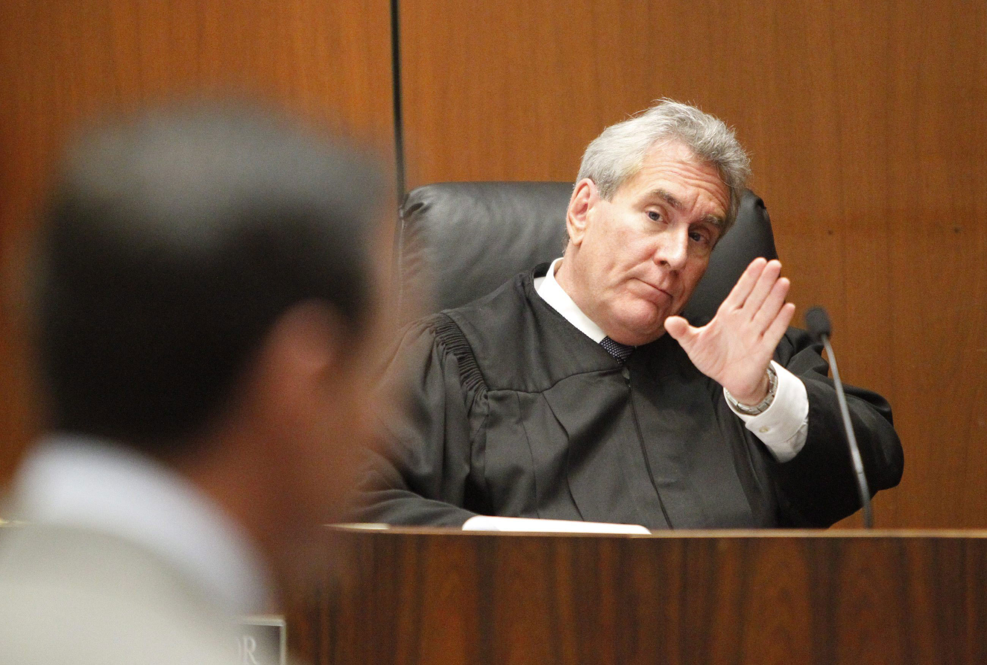
A partir de este momento no podrán mantenerse en reserva las actuaciones de la investigación, salvo los casos excepcionales expresamente señalados en la ley cuando ello sea imprescindible para salvaguardar el éxito de la investigación y siempre que sean oportunamente revelados para no afectar el derecho de defensa.
http://info7.blob.core.windows.net.optimalcdn.com/images/2016/11/12/gal_3290_michael6.jpg

Slide 43
DERECHO FUNDAMENTAL A QUE SE LE FACILITEN TODOS LOS DATOS QUE SOLICITE PARA SU DEFENSA Y QUE CONSTEN EN EL PROCEDIMIENTO.
En el proceso penal acusatorio la etapa de investigación se divide en inicial a cargo del Ministerio Público, y complementaria a cargo del Juez de control.
Esta última fase comienza con la audiencia inicial en la que se formula imputación y se judicializa la carpeta de investigación, también tiene como característica principal que a partir de ese momento, el imputado y su defensor tienen derecho de acceder a todos los antecedentes que integran la investigación practicada por el Ministerio Público, con el fin de que puedan imponerse debidamente de sus contenidos y hacer valer sus defensas como lo estime conveniente.

Slide 44
6.1 DERECHO FUNDAMENTAL A TENER ACCESO A LOS REGISTROS DE INVESTIGACIÓN CUANDO EL IMPUTADO ESTÉ DETENIDO O SE PRETENDA RECIBIRLE DECLARACIÓN O ENTREVISTARLO.
La fracción VI, del Apartado B, del artículo 20 constitucional, establece que el imputado y su defensor tienen derecho a tener acceso a los registros de la investigación en tres momentos:
Cuando se encuentre detenido
Cuando pretenda recibirse su declaración o entrevistarlo
Antes de su primera comparecencia ante el Juez, con la oportunidad debida para preparar la defensa

Slide 45
El artículo 219 del CNPP, señala que una vez convocados a la audiencia inicial, el imputado y su Defensor tienen derecho a consultar los registros de la investigación y a obtener copia, con la oportunidad debida para preparar la defensa. Si el Ministerio Público se niega a permitir el acceso a los registros o a la obtención de las copias, podrán acudir ante el Juez de control para que resuelva lo conducente.
Este derecho le permite al imputado conocer su situación jurídica para preparar una oportuna y adecuada su defensa. Desde este momento el imputado tiene el derecho a que no se mantengan en reserva las actuaciones de la investigación, excepto en los casos señalados en la ley, y cuando ello sea imprescindible para salvaguardar el éxito de la investigación.
Estas dos restricciones tienen un límite: que sean oportunamente revelados para no afectar el derecho de defensa. Esta fracción está relacionada con el derecho de defensa adecuada del imputado, prevista en el Apartado B, fracción VIII, del artículo 20 de la Constitución.

Slide 46
El artículo 113 del CNPP, fracción VIII, establece el derecho del imputado a tener acceso él y su defensa, salvo las excepciones previstas en la ley, a los registros de la investigación, así como a obtener copia gratuita, registro fotográfico o electrónico de los mismos, en los términos previstos en el propio ordenamiento.
El artículo 218 del CNPP, establece que el imputado y su defensor tienen derecho a tener acceso a los registros de la investigación cuando se encuentre detenido, sea citado para comparecer como imputado o sea sujeto de un acto de molestia y se pretenda recibir su entrevista.
Desde ese momento ya no podrán mantenerse en reserva los registros para el imputado o su Defensor para no afectar su derecho de defensa.

Slide 47
En ningún caso la reserva de los registros podrá hacerse valer en perjuicio del imputado y su Defensor, salvo lo previsto en este Código o en las leyes especiales.
Las excepciones a este derecho de acceso a la información se encuentran previstas en el artículo 220 del CNPP
Cuando sea necesario para evitar la destrucción, alteración u ocultamiento de pruebas
Proceden cuando el Ministerio Público solicite excepcionalmente al Juez de control que determinada información se mantenga bajo reserva aún después de la vinculación a proceso
La intimidación, amenaza o influencia a los testigos del hecho, para asegurar el éxito de la investigación, o para garantizar la protección de personas o bienes jurídicos.

Slide 48
El Juez de control resolverá si considera procedente la solicitud, y en caso de que así sea determinará el plazo de la reserva, siempre que la información que se solicita sea reservada, sea oportunamente revelada para no afectar el derecho de defensa.
La reserva podrá ser prorrogada cuando sea estrictamente necesario, pero no podrá prolongarse hasta después de la formulación de la acusación.

Slide 49
ARTÍCULO 20, APARTADO B. FRACCIÓN VII
El artículo 20 constitucional, Apartado B, fracción VII, establece el derecho del imputado a ser juzgado antes de cuatro meses si se trata de delitos cuya pena máxima no exceda de dos años de prisión
Y antes de un año si la excede de ese tiempo, salvo que solicite mayor plazo para su defensa

Slide 50
7.1 Derecho fundamental a ser juzgado en un plazo razonable
Este principio se encuentra relacionado con el principio de economía procesal, según el cual el proceso penal debe desahogarse en el mínimo de tiempo posible.
La solución del proceso debe realizarse en un plazo razonable para garantizar la eficacia y credibilidad de la justicia.
La solución del proceso debe realizarse en un plazo razonable para garantizar la eficacia y credibilidad de la justicia.
^{Ibidem, p. 117.}

Slide 51

La Convención Americana sobre Derechos Humanos ha establecido que el plazo razonable del proceso comprende desde que la autoridad toma conocimiento del caso hasta la total conclusión del mismo
Incluso la interposición de recursos como el juicio de amparo, y no sólo de la primera instancia.
Al respecto, el numeral 8.1 de dicha Convención dispone que toda persona tenga derecho a ser oída
Es importante aclarar a qué se refiere este precepto al hablar del plazo razonable de duración del proceso.
http://2.bp.blogspot.com/-2n_zYR68NnM/U-QQodL1dtI/AAAAAAAAACA/Cc-Wu1s0ZbE/w300-h190-c/OEAlogo.jpg

Slide 52
La razonabilidad del plazo depende del caso concreto, teniendo como referente los siguientes elementos:
1) la complejidad del caso
2) el comportamiento de las partes y de las autoridades
3) la relevancia del litigio para las partes
La Corte Interamericana sobre Derechos Humanos ha agregado un cuarto elemento a considerar: la relevancia en la afectación que el transcurso del tiempo produce en la situación jurídica de la víctima, lo cual indica la necesidad de que el procedimiento se desenvuelva con mayor diligencia a fin de reducir el tiempo en la emisión de la resolución.

Slide 53
El órgano jurisdiccional tiene la obligación de exponer los motivos por los cuales se ha inobservado el derecho del imputado a ser juzgado en un plazo razonable, debiendo ponderar todos los pormenores que rodean el caso, en particular que no se provoquen dilaciones procesales que atenten contra el debido proceso.
Para determinar si existe violación al derecho del inculpado a ser juzgado en un plazo razonable, previsto en el artículo 20, apartado B, fracción VII, de la Constitución Federal, es necesario acudir a la figura del "plazo razonable", establecida en el sistema interamericano de derechos humanos y analizar cada caso concreto.

Slide 54
Sin embargo, la Corte Interamericana de Derechos Humanos ha considerado que no siempre es posible para las autoridades judiciales cumplir con los plazos legalmente establecidos, en consecuencia ciertos retrasos justificados pueden ser válidos para resolver de mejor forma el caso.
Lo que resulta improcedente o incompatible con las previsiones de la mencionada Convención, es que se produzcan dilaciones indebidas o arbitrarias, ante lo cual procede que en cada caso en concreto se analice si hay motivos que justifiquen la dilación o si, por el contrario, se trata de un retraso indebido o arbitrario.

Slide 55
Para determinar si existe dilación indebida en el juzgamiento dentro de un plazo razonable, se deben verificar los test de dilaciones indebidas fijadas por la Corte Interamericana de Derechos Humanos en diversas sentencias, a saber:
a) la complejidad del asunto -cantidad de procesados, delitos, hechos relacionados y pruebas
b) la actividad procesal de los interesados -pruebas ofrecidas y medios de impugnación presentados en ejercicio de su derecho a la adecuada defensa
c) la conducta de las autoridades judiciales

Slide 56
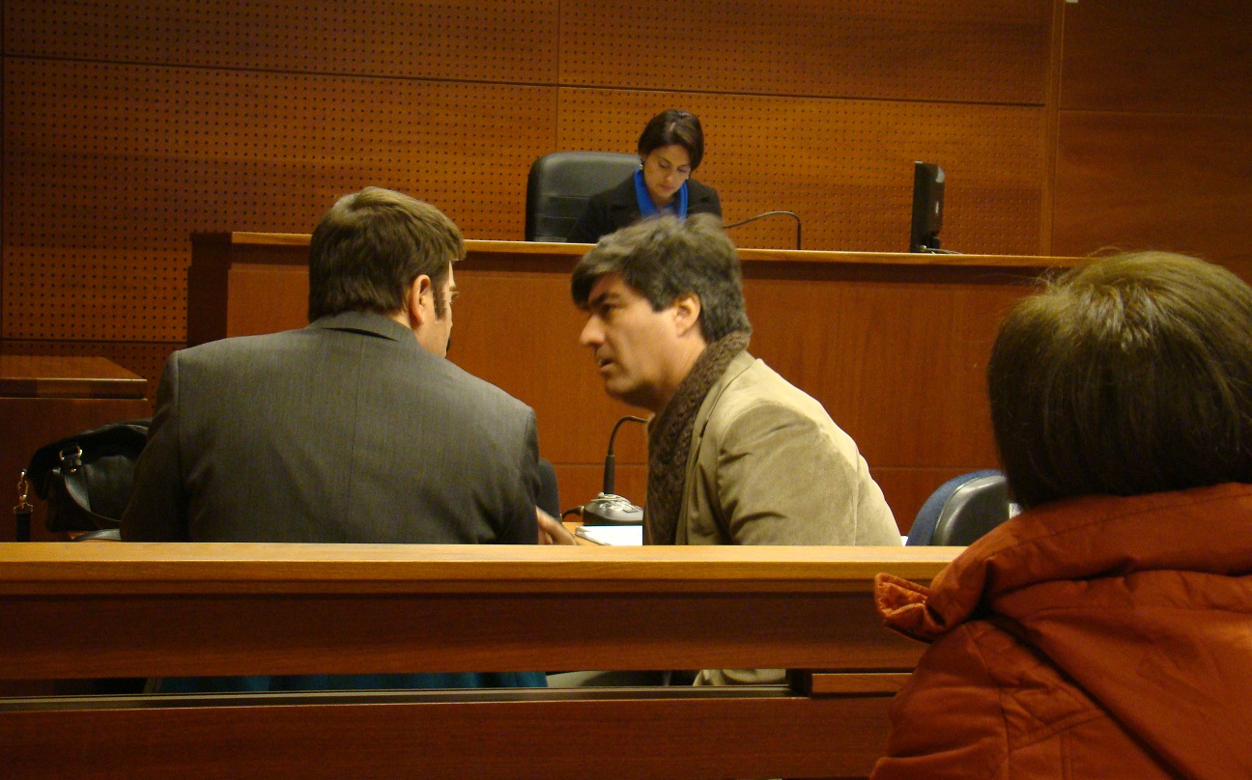
Ferrer opina que desde su punto de vista, en el proceso penal mexicano el plazo razonable se refiere sólo a la primera instancia del proceso, independientemente de los plazos en que dura la tramitación de la apelación y del juicio de amparo. Por otro lado cabe apuntar que las instancias del proceso son expresión del derecho de defensa (del imputado y de la víctima) que prevalece ante el derecho del plazo razonable.
http://www.dpp.cl/resources/upload/noticia/d5a6755f4db554d285a98df8091de4db.JPG
Ferrer MacGregor, Eduardo y Sánchez Gil, Rubén, El juicio de amparo y… cit. p. 87.

Slide 57
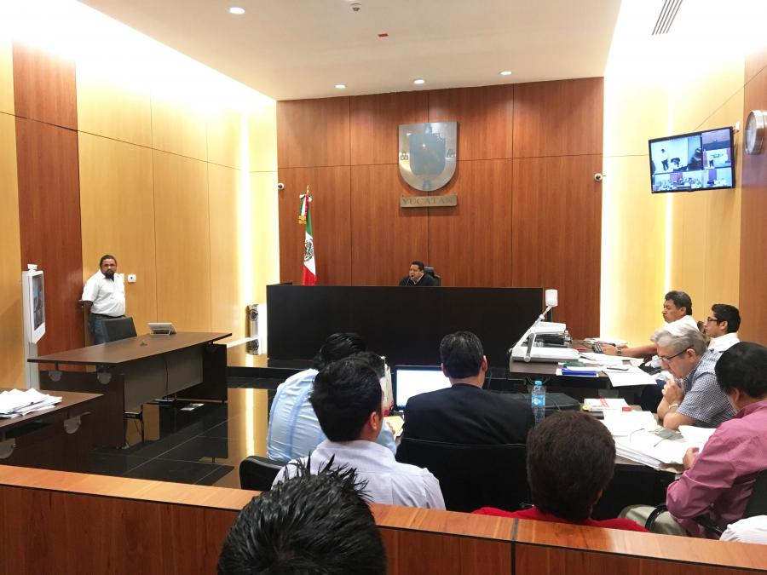
El CNPP en lo relativo a los derechos en el procedimiento, estipula en el artículo 16 el derecho a una justicia pronta, según la cual toda persona tiene derecho a ser juzgada dentro de los plazos legalmente establecidos.
El artículo 113, fracción X del CNPP, reitera este derecho del imputado a ser juzgado en audiencia por un Tribunal de enjuiciamiento, antes de cuatro meses si se tratare de delitos cuya pena máxima no exceda de dos años de prisión, y antes de un año si la pena excediere de ese tiempo, salvo que solicite mayor plazo para su defensa.
https://www.poderjudicialyucatan.gob.mx/blog/imagenes/blog_908IMG_6699.JPG

Slide 58
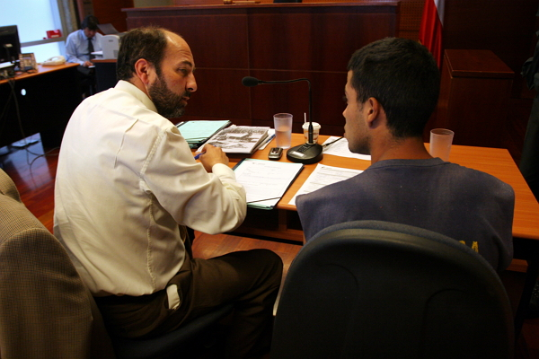
ARTÍCULO 20, APARTADO B. FRACCIÓN VIII
El artículo 20 constitucional, Apartado B, fracción VIII, contiene el derecho del imputado a una defensa adecuada por abogado que podrá elegir libremente desde el momento de su detención. Si el imputado no quiere o no puede nombrar un abogado, después de haber sido requerido para hacerlo, el juez le designará un defensor público. Tiene derecho a que su defensor comparezca en todos los actos del proceso, el cual tiene obligación de hacerlo cuantas veces se le requiera.
http://www.dpp.cl/resources/upload/noticia/d38a7387e77e736dcba9a806b7445c01.JPG

Slide 59

8.1 Derecho fundamental a una defensa adecuada
El artículo 14 en relación con el 20, apartado B, fracción VIII, ambos de la Constitución Federal, tutelan el derecho al debido proceso. El derecho de adecuada defensa es un derecho del debido proceso que concede a las partes la posibilidad de defenderse de la pretensión de su contraparte.
http://proyectojusticia.org/wp-content/uploads/2014/11/DebidoProceso.png

Slide 60

La Corte Interamericana de Derechos Humanos ha señalado que el derecho a la defensa adecuada para que sea oportuna, se debe poder ejercer desde el momento en que se señala a una persona como posible autor o partícipe de un hecho punible, es decir desde que se inicia la investigación, y culmina cuando finaliza el proceso, incluyendo, en su caso, la etapa de ejecución de la pena
https://encrypted-tbn0.gstatic.com/images?q=tbn:ANd9GcSWAWRzhxRqv4McYTAAE7RzNTQ4brzHiunN-p3NBkTMl8_Uszv4
Corte Interamericana de Derechos Humanos, Caso Cabrera García y Montiel Flores vs. México. Excepción Preliminar, Fondo, Reparaciones y Costas. Sentencia de 26 de noviembre de 2010. Serie C No. 220, Párrafo 154.

Slide 61
La Convención Americana sobre Derechos Humanos establece el derecho de defensa en el artículo 8.2, incisos a), d) y e):
a) derecho del inculpado de ser asistido gratuitamente por el traductor o intérprete, si no comprende o no habla el idioma del juzgado o tribunal;
d) derecho del inculpado de defenderse personalmente o de ser asistido por un defensor de su elección, y de comunicarse libre y privadamente con su defensor;
e) derecho irrenunciable de ser asistido por un defensor proporcionado por el Estado, remunerado o no según la legislación interna, si el inculpado no se defendiere por sí mismo ni nombrare defensor dentro del plazo establecido por la ley
http://www.neoteo.com/wp-content/uploads/2013/07/10038.jpg
https://i.ytimg.com/vi/Xv59shnPRhE/maxresdefault.jpg
https://www.ordenadorpolitico.com/wp-content/uploads/2017/11/1-715.jpg

Slide 62

El artículo 113, fracción XVI, del CNPP, dispone como derecho del imputado, a solicitar desde el momento de su detención, asistencia social para los menores de edad o personas con discapacidad cuyo cuidado personal tenga a su cargo.
https://www.testamentoherenciasysucesiones.es/wp-content/uploads/2015/02/%C2%BFQu%C3%A9-pasa-con-los-hijos-menores-de-edad-si-no-hay-testamento.jpg

Slide 63
El artículo 113, fracción XII, del CNPP, señala que si el imputado no comprende o habla el idioma español, tiene derecho a ser asistido gratuitamente por un traductor o intérprete; si pertenece a un pueblo o comunidad indígena, el Defensor deberá tener conocimiento de su lengua y cultura y, en caso de que no fuere posible, deberá actuar asistido de un intérprete de la cultura y lengua de que se trate.
El artículo 113, fracción XVIII, del CNPP, indica que cuando el imputado tenga nacionalidad extranjera tiene derecho a que se informe a la embajada o consulado que corresponda cuando sea detenido, y se le proporcione asistencia migratoria.
El derecho de defensa adecuada tratándose de personas extranjeras, comprende la asistencia consular desde el momento mismo de la detención, para poder ejercer su derecho a un debido proceso en el que se respeten su libertad y sus derechos.

Slide 64
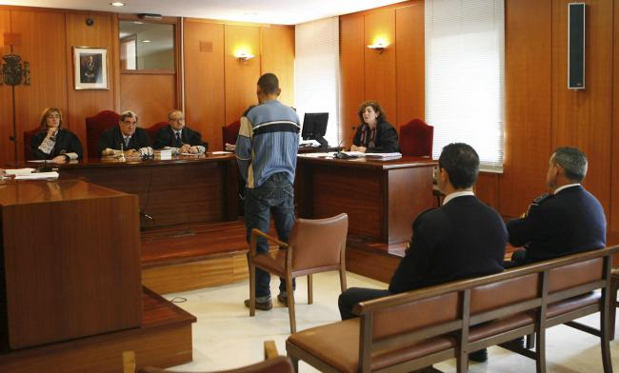
De conformidad con la Convención Americana sobre Derechos Humanos, el inculpado tiene el derecho de defenderse personalmente o de ser asistido por un defensor de su elección. El derecho de autodefensa se encuentra en el artículo 66 el CNPP, que establece que en las audiencias el imputado podrá defenderse por sí mismo, siempre con la asistencia de su Defensor o a través de éste.
https://fanaticodelderechoysulogica.files.wordpress.com/2014/11/rf07ygw.jpg

Slide 65
El derecho a una oportuna y adecuada defensa implica el derecho de la persona a comunicarse con un Abogado defensor, o con las personas que considere pueden brindarle ayuda eficaz, en todo el procedimiento penal.
El CNPP en el artículo 113, fracción II, establece el derecho del imputado a comunicarse con un familiar y con su Defensor cuando sea detenido, teniendo el deber el Ministerio Público de brindarle todas las facilidades para lograrlo.

Slide 66
El CNPP prevé en el artículo 17 el derecho a una defensa y asesoría jurídica adecuada e inmediata desde el momento de su detención, un derecho fundamental e irrenunciable que asiste a todo imputado. En este artículo se define el derecho a una defensa técnica:
“Se entenderá por una defensa técnica, la que debe realizar el Defensor particular que el imputado elija libremente o el Defensor público que le corresponda, para que le asista desde su detención y a lo largo de todo el procedimiento, sin perjuicio de los actos de defensa material que el propio imputado pueda llevar a cabo.”

Slide 67
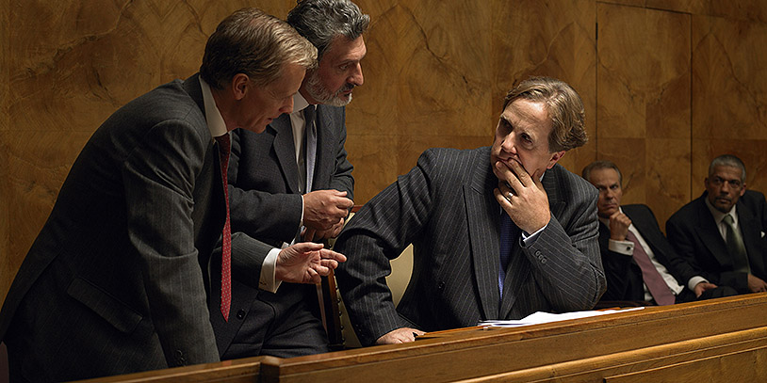
El artículo 113, fracción IV, del CNPP, prevé como un derecho del imputado, a estar asistido de su Defensor al momento de rendir su declaración, así como en cualquier otra actuación y a entrevistarse en privado previamente con él.
La fracción XI, del numeral mencionado, establece el derecho a una defensa adecuada por parte de un licenciado en derecho o abogado titulado con cédula profesional, y, a falta de éste, por un Defensor público, al cual elegirá libremente desde el momento de su detención, a reunirse o entrevistarse con él en estricta confidencialidad.
https://www.ambitojuridico.com/sites/default/files/legacy/BancoMedios/Imagenes/abogado-juicio-estrado(think).jpg

Slide 68

El Defensor deberá ser licenciado en derecho o abogado titulado, con cédula profesional. El derecho fundamental a una defensa adecuada tiene eficacia si el imputado es asistido jurídicamente en las etapas procedimentales en las que intervenga, por un defensor que tenga el carácter de profesional en Derecho, con capacidad técnica para asesorar y apreciar jurídicamente lo que es conveniente para la defensa del imputado, a fin de hacer frente de manera real y efectiva a la imputación formulada en su contra.
http://www.udem.edu.mx/Esp/Carreras/Derecho-y-Ciencias-Sociales/licenciado-en-derecho/PublishingImages/DSC_0132C.jpg
Chávez Alor, Jaime, op. cit., p. 234.

Slide 69
La defensa adecuada consiste en que el Defensor, de acuerdo a lo previsto en el artículo 117 del CNPP, cumpla con las siguientes obligaciones:
recabar y ofrecer los datos y medios de prueba necesarios para llevar a cabo una adecuada defensa
promover la exclusión de los ofrecidos por el Ministerio Público o la víctima u ofendido cuando no se ajusten a la ley
asesorar al imputado sobre sus derechos y las consecuencias jurídicas de los hechos punibles que se le atribuyen
analizar la datos de prueba que obren en la carpeta de investigación, a fin de contar con mayores elementos para la defensa;
comparecer y asistir jurídicamente al imputado en el momento en que rinda su declaración, así como en todas las audiencias

Slide 70
comunicarse personalmente con el imputado
presentar los argumentos y datos de prueba que muestre la inocencia del imputado, o cualquier otra causal legal que sea en beneficio del imputado
solicitar el no ejercicio de la acción penal
guardar el secreto profesional; interponer los recursos e incidentes establecidos en la ley
promover mecanismos alternativos de solución de controversias o formas anticipadas de terminación del proceso penal
participar en la audiencia de juicio, en la que podrá exponer sus alegatos de apertura, desahogar las pruebas ofrecidas, controvertir las de los otros intervinientes, hacer las objeciones que procedan y formular sus alegatos finales
; mantener informado al imputado sobre el desarrollo y seguimiento del procedimiento o juicio; en los casos en que proceda, formular solicitudes de procedimientos especiales

Slide 71
Ante el derecho fundamental sustantivo de defensa adecuada, el Estado tiene dos obligaciones básicas de garantía en el proceso penal: una de carácter negativo, consistente en no obstruir e impedir su materialización; y la segunda de tipo positivo, relativa a asegurar, por los medios legales a su alcance, que se cumplan las condiciones que posibiliten su ejercicio.
Tesis: XI.P.15 P, Gaceta del Semanario Judicial de la Federación, Décima Época, t II, diciembre de 2016, p. 1715.

Slide 72
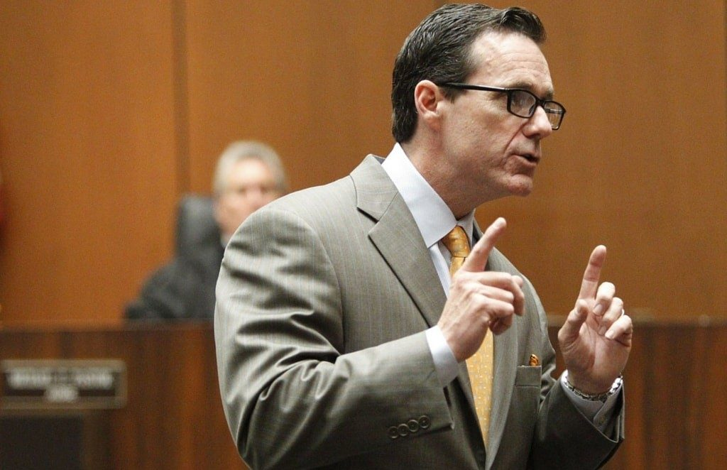
El imputado tiene la garantía de la Defensa técnica, de conformidad con el artículo 121 del CNPP, que dice:
“Cuando el Órgano jurisdiccional advierta que existe una manifiesta y sistemática incapacidad técnica del Defensor, si es un Defensor privado prevendrá al imputado para que designe otro. Este último tendrá tres días para designar un nuevo defensor, y si no lo hace se le asignará un Defensor público para colaborar en su defensa. Tratándose de un Defensor público, con independencia de la responsabilidad en que incurriere, se dará vista al superior jerárquico para los efectos de sustitución. En los dos casos se concederá un término que no mayor a diez días para que se desarrolle una defensa adecuada a partir del acto que suscitó el cambio.”
https://blog.handbook.es/wp-content/uploads/2016/06/Defensor-ad-litem-min-1-1024x662.jpg

Slide 73

8.2 Derecho fundamental a interponer recursos
El artículo 8.2, inciso h), de la Convención Americana sobre Derechos Humanos, establece el derecho de recurrir el fallo ante juez o tribunal superior.
El fundamento del derecho a un recurso judicial efectivo se encuentra en la obligación de garantía contenida en el artículo 1o. en relación con los numerales 14 y 17 de la Constitución Mexicana.
http://www.rutamotor.com/wp-content/uploads/2016/08/recurso-judicial.jpg

Slide 74

Los anteriores derechos se encuentran en armonía con los tratados internacionales que reconocen el derecho humano de las partes de impugnar las resoluciones que les causen agravio en el procedimiento jurisdiccional, como lo previsto en el artículos 8, numeral 2, inciso h), de la Convención Americana sobre Derechos Humanos. Destaca en especial el artículo 25.1 de la Convención Americana sobre Derechos Humanos, que contiene las normas sobre el Derecho a la protección judicial de los derechos humanos. Asimismo, el derecho a un recurso sencillo y rápido se encuentra en el artículo 14, numeral 5, del Pacto Internacional de Derechos Civiles y Políticos.
http://www.comercioyaduanas.com.mx/wp-content/uploads/2014/05/tratados-acuerdos-mexico.jpg

Slide 75
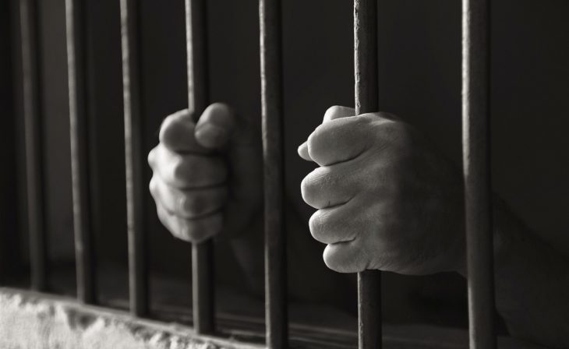
ARTÍCULO 20, APARTADO B. FRACCIÓN IX
El artículo 20 constitucional, Apartado B, fracción IX, señala como un derecho del imputado, que no podrá prolongarse la prisión o detención, por falta de pago de honorarios de defensores o por cualquiera otra prestación de dinero, por causa de responsabilidad civil o algún otro motivo análogo.
El segundo párrafo estable que la prisión preventiva no podrá exceder del tiempo que como máximo de pena fije la ley al delito que motiva el proceso y en ningún caso será superior a dos años, salvo que su prolongación se deba al ejercicio del derecho de defensa del imputado.
https://tusbuenasnoticias.com/wp-content/uploads/2017/11/prision-sinaloa-730x448.jpg

Slide 76
Si se cumple este término y no se ha pronunciado sentencia, el imputado tiene derecho a ser puesto en libertad de inmediato mientras se sigue el proceso, sin que ello obste para imponer otras medidas cautelares. En un tercer párrafo se añade que en toda pena de prisión que imponga una sentencia, se computará el tiempo de la detención.
El imputado tiene el derecho fundamental sustantivo del imputado a no prolongarse la prisión o detención, por falta de pago de honorarios de defensores o por cualquiera otra prestación de dinero, por causa de responsabilidad civil o algún otro motivo análogo.
El artículo 7 de la Convención Americana sobre Derechos Humanos, establece que nadie será detenido por deudas, estableciendo que este principio no limita los mandatos de autoridad judicial competente dictados por incumplimientos de deberes alimentarios.

Slide 77
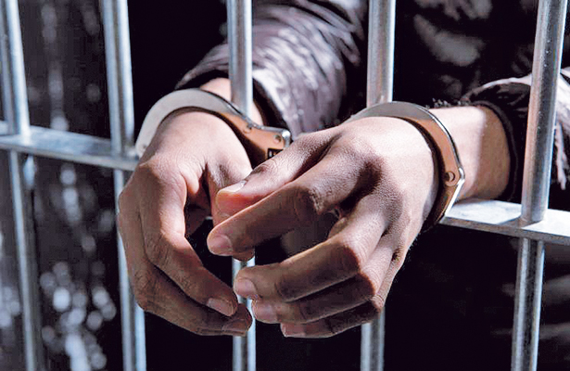
9.1 DERECHO FUNDAMENTAL A PLAZO RAZONABLE DE LA PRISIÓN PREVENTIVA
El imputado tiene derecho a que la prisión preventiva no exceda del tiempo máximo de la pena del delito, que en ningún caso será superior a dos años, excepto que su prolongación se deba al ejercicio del derecho de defensa del imputado.
Este tiempo se deberá considerar para los fines de la sentencia definitiva. Cumplido el plazo de dos años sin que se haya pronunciado sentencia firme, el imputado será puesto en libertad de inmediato mientras se sigue el proceso, sin que ello obste para imponer otras medidas cautelares.
https://cdn.oem.com.mx/sudcaliforniano/2018/02/El-Sol-de-San-Luis.jpg

Slide 78
La Convención Americana sobre Derechos Humanos en el artículo 7, prevé diversos derechos que tutelan la libertad de las personas en contra de interferencias que sean arbitrarias o ilegales, así como en contra del derecho de adecuada defensa. Para preservar la legalidad y legitimidad de la detención, dicho artículo establece el derecho a la libertad personal:
Toda persona tiene derecho a la libertad y a la seguridad personales; nadie puede ser privado de su libertad física, salvo por las causas y en las condiciones fijadas de antemano por las Constituciones.
Nadie puede ser sometido a detención puede o encarcelamiento arbitrarios; toda persona detenida o retenida debe ser llevada, sin demora, ante una autoridad judicial, y tendrá derecho a ser juzgada dentro de un plazo razonable o a ser puesta en libertad, sin perjuicio de que continúe el proceso.

Slide 79

La libertad sólo podrá estar condicionada a garantías que aseguren su comparecencia en el juicio: toda persona privada de libertad tiene derecho a recurrir ante un juez o tribunal competente sobre la legalidad de su arresto o detención y ordene su libertad si el arresto o la detención fueran ilegales.
http://www.forumlibertas.com/wp-content/uploads/2017/09/libertad.jpg

Slide 80

Conforme al artículo 29 de la Convención Americana sobre Derechos Humanos, la privación de la libertad de una persona en forma preventiva con arreglo a la ley y al procedimiento fijado para ello no constituye una transgresión al principio de presunción de inocencia, toda vez que el artículo 19 constitucional permite que se restrinja la libertad de una persona como medida cautelar, mediante un auto de vinculación a proceso dictado por un delito que merezca pena de prisión.
http://senado.gob.bo/sites/default/files/styles/slide/public/Convenci%C3%B3n%2BAmericana%2Bsobre%2BDerechos%2BHumanos.jpg?itok=Wn2Pg6sR

Slide 81
El CNPP en lo relativo a los derechos en el procedimiento, en el artículo 19 establece el derecho al respeto a la libertad personal, diciendo que toda persona sólo podrá ser privada de la misma en virtud de mandamiento dictado por la autoridad judicial o de conformidad con las demás causas y condiciones que autorizan la Constitución y el Código.
La prisión preventiva es una medida cautelar no privativa de derechos, que produce actos de molestia en la persona en razón del procedimiento penal, la cual sólo podrá ser decretada por la autoridad judicial para garantizar de manera fundada y motivada, la legalidad de la detención y los derechos de la persona.

Slide 82
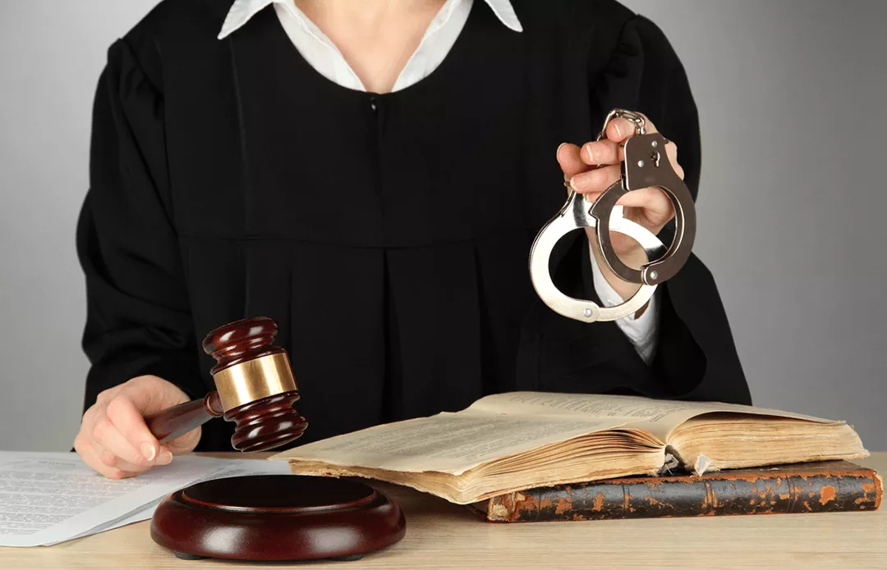
El artículo 113, fracción XIII del ordenamiento en cita, establece el derecho del imputado a ser presentado ante el Ministerio Público o ante el Juez de control, según el caso, inmediatamente después de ser detenido o aprehendido.
En la fracción XVII prevé el derecho del imputado a obtener su libertad en el caso de que haya sido detenido, cuando no se ordene la prisión preventiva, u otra medida cautelar restrictiva de su libertad.
https://i1.wp.com/legisticabogados.com/wp-content/uploads/2017/02/juez-de-control-compressor.png?fit=1080%2C695

Slide 83
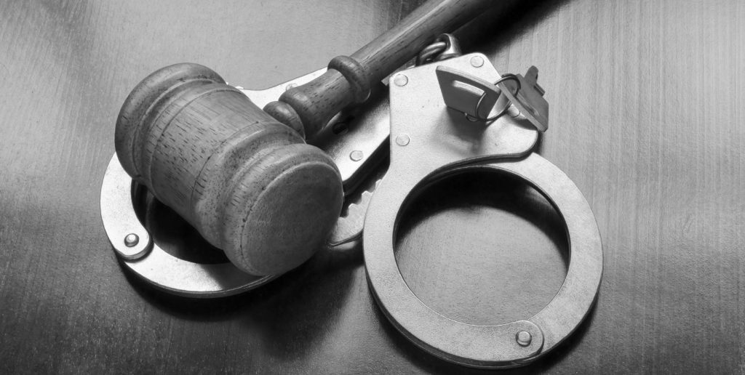
La razonabilidad del plazo de la prisión preventiva, se refiere a lo justo, proporcional y equitativo, lo que implica un contenido axiológico vertido en una opinión de conformidad con los principios del sentido común.
https://blog.handbook.es/wp-content/uploads/2017/10/prisi%C3%B3n-preventiva-peru-mallete-y-esposas-1024x516.jpg

